Slide 1
Диагностика нарушений речи у детей дошкольного возраста.
Выполнил учитель-логопед МБОУ СОШ №129
Фурсова Евгения Александровна
Новосибирск 2021

Slide 2
Диагностика – это теория и практика постановки диагноза.
«Диагноз» - подразумевается определение сущности, причины какого-либо нарушения с целью его коррекции, что влечет за собой определенное решение о педагогическом воздействии на данный объект. Установив причины речевых нарушений, намечаются меры по их устранению, компенсации с учетом резервных возможностей каждого ребенка, что требует частичного обследования.
Под диагностической деятельностью понимается процесс, в ходе которого с использованием диагностического инструментария или без него, соблюдая необходимые критерии качества, мы наблюдаем за детьми, обрабатываем полученные результаты, что помогает не только установить причины речевого дефекта, но и дать вероятный прогноз.

Slide 3
Логопедическое обследование ребенка крайне необходимо для определения уровня его речевого развития.
Диагностическое исследование, с одной стороны, позволяет определить нарушение или несформированность функциональных систем, в том числе и речи, и тем самым подойти к причине трудностей, испытываемых ребёнком, а с другой стороны – диагностика способствует определению специальных коррекционных методов обучения, которые могут оказать помощь в преодолении этих трудностей.
Первичное обследование устной речи дошкольников (экспресс-диагностика) проводится индивидуально традиционными логопедическими приемами. Обследование речи должно охватывать :
состояние артикуляционного аппарата,
произношение и различение звуков, темп, плавность речи
пассивный и активный словарь,
грамматический строй речи.

Slide 4
Обследование речи дошкольников и их отбор для логопедических занятий
Комплексное обследование, охватывающее как речевые, так и неречевые возможности ребёнка, позволяет провести качественную функциональную диагностику и разработать стратегию эффективной направленности коррекции.
В первые две недели сентября и последние две недели мая учителя-логопеды проводят комплексное обследование развития детей с речевыми нарушениями. Затем обрабатываются результаты диагностики и приступают к планированию коррекционной работы.
По результатам диагностики логопед делает заключение о состоянии речи ребёнка. По показаниям планируется план работы по индивидуальной программе, учитывающей его речевые, возрастные и индивидуальные психофизиологические особенности и составленной на основе разработанных логопедических программ.

Slide 5
Рекомендации к проведению логопедического обследования.

Slide 6
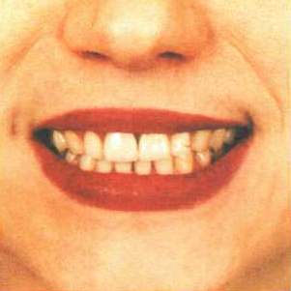

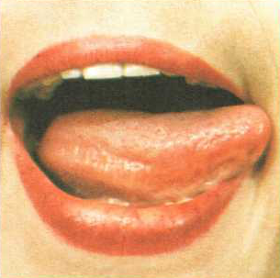
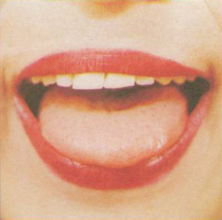
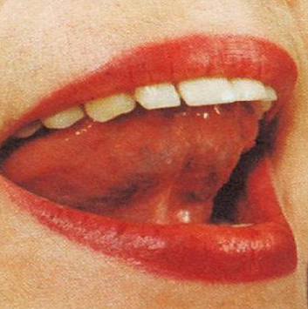
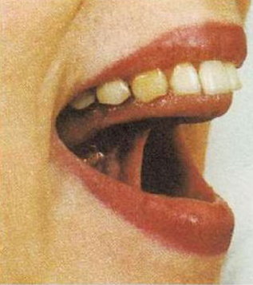
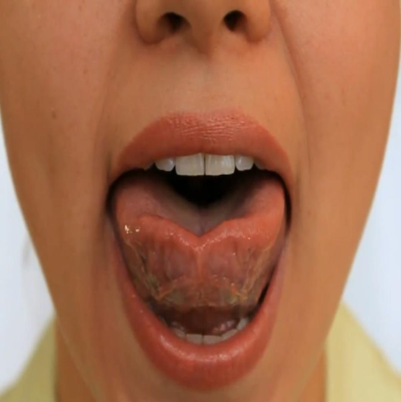
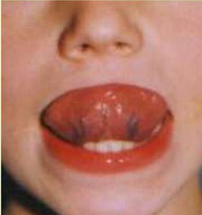
Артикуляционная моторика

Slide 7
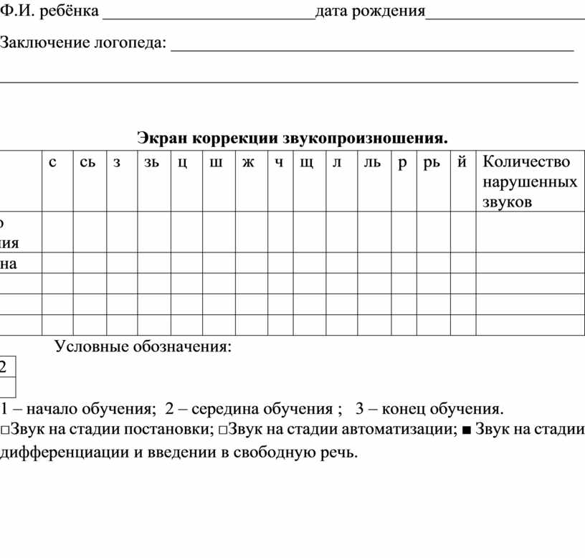
При исследовании состояния звукопроизношения определяется характер нарушения произношения гласных и согласных звуков (отсутствие, замена на другие звуки; искажённое, дефектное произношение, назализованность ротовых и неназализованность носовых звуков) в различных условиях произношения (изолированно; в слогах открытых, закрытых, со стечением согласны; в словах – в начале, в конце, в середине; во фразах).
Данные заносятся в таблицу.

Slide 8


Понимание речи
Покажи дочку мамы.
Покажи маму дочки.
Ваня выше Пети.
Кто ниже ростом?

Slide 9
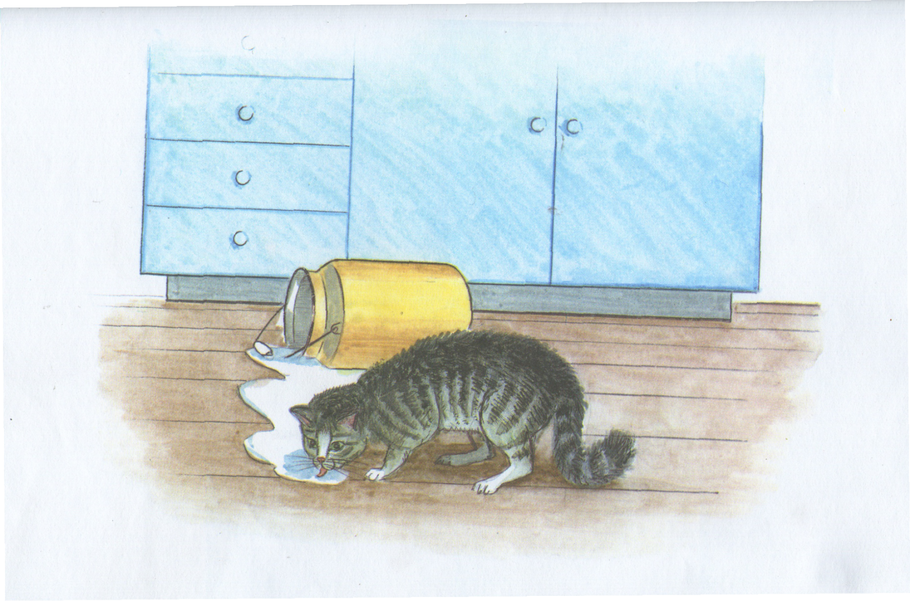
Исследование связной речи.
Составить рассказ по картинке

Slide 10
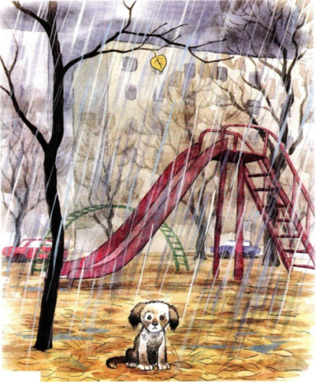
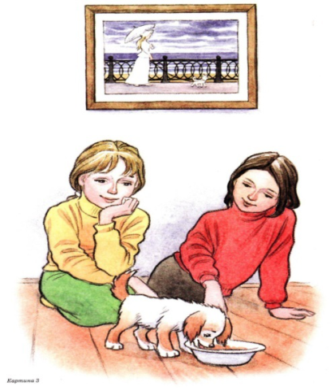
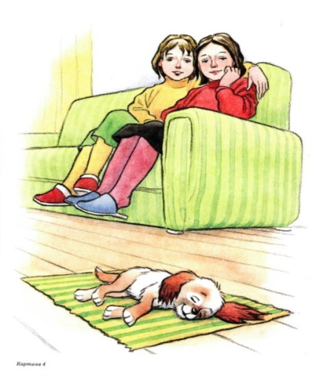
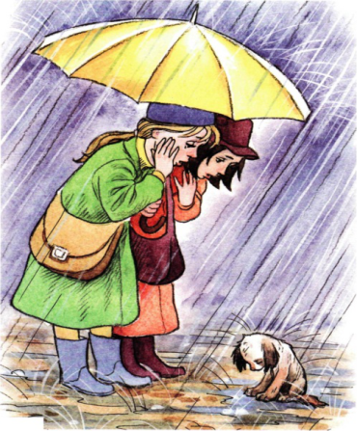
Исследование связной речи.
Составление рассказа по серии сюжетных картинок “Бобик”
Инструкция: посмотри на эти картинки,
постарайся разложить их по порядку и составь рассказ.

Slide 11
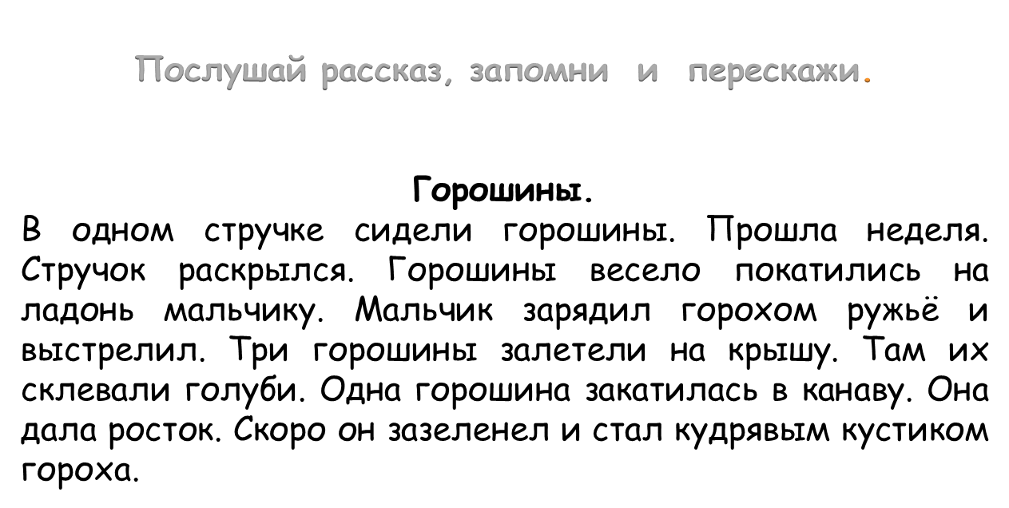

Исследование связной речи.

Slide 12


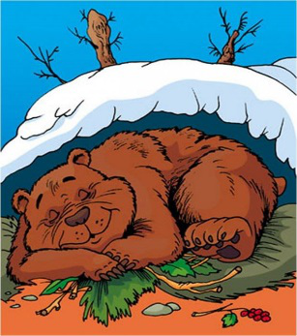
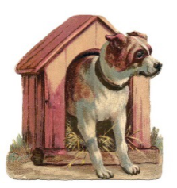
Исследование грамматического строя речи.
Методические указания:
Необходимо выявить уровень владения грамматическими конструкциями, умение самостоятельно образовывать слова. С этой целью предлагаются игровые грамматические задачи на конструирование слов и предложений.
Верификация предложений.
(Я буду называть предложение и, если в них будут ошибки, постарайся их исправить.)
Собака вышла в будку.
По морю плывут корабль.
Дом нарисован мальчик.
Хорошо спится медведь под снегом.
Над большим деревом была глубокая яма.

Slide 13




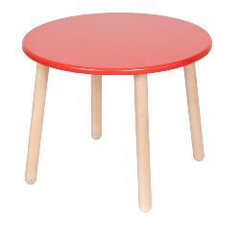
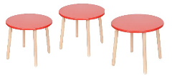

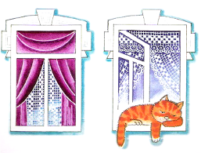

Образование существительных множественного числа

Slide 14
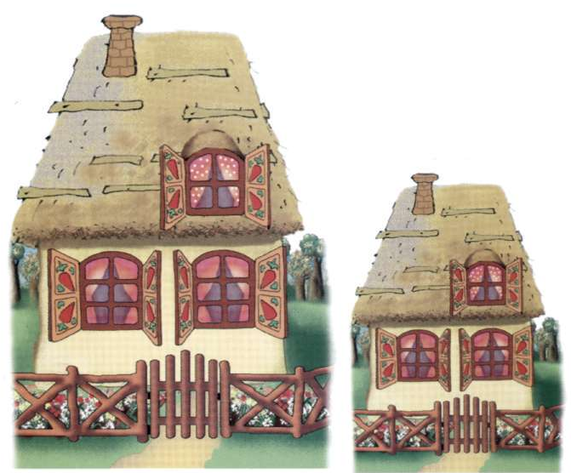
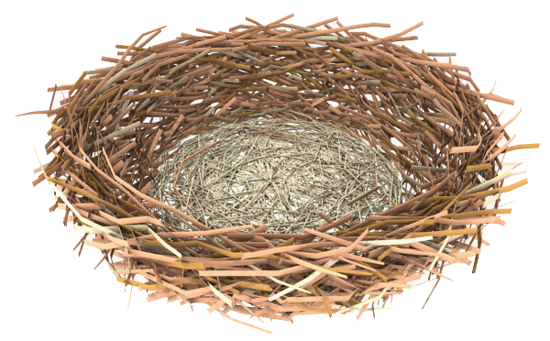

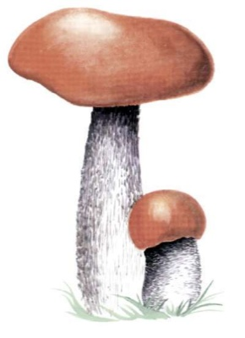
Образование уменьшительно – ласкательных форм имени существительного

Slide 15
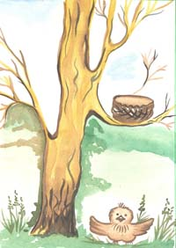
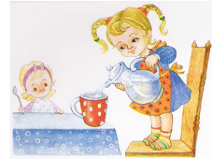
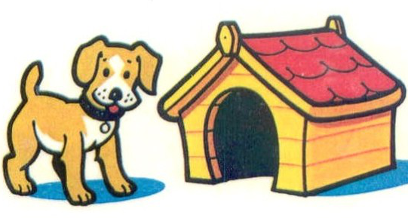
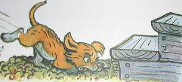
Добавление предлогов в предложение
Птенец выпал … гнезда.
Почки распустились … деревьях.
Лена наливает чай … чашку.
Щенок спрятался … крыльцом.
Пес сидит … конуры.

Slide 16
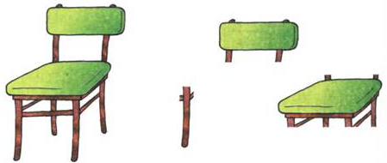
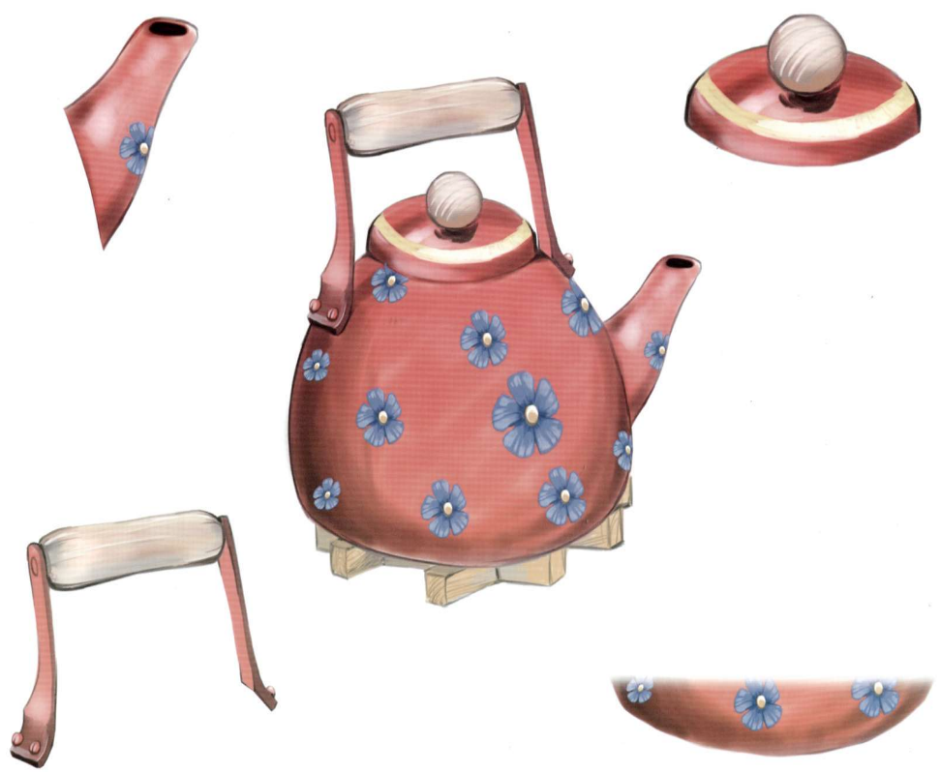
Обследование словаря и навыков
словообразования.
Показ и название частей предметов

Slide 17
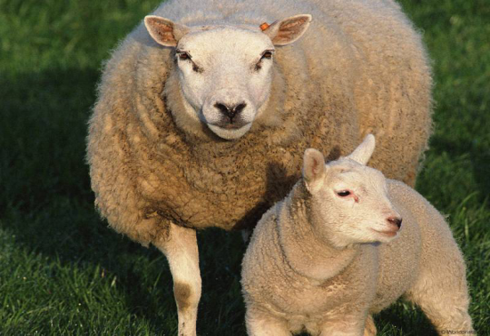
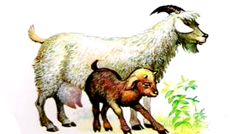
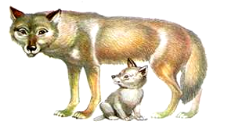
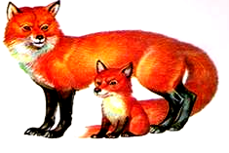
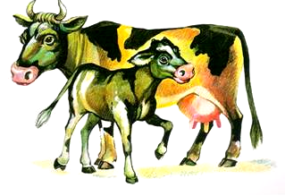
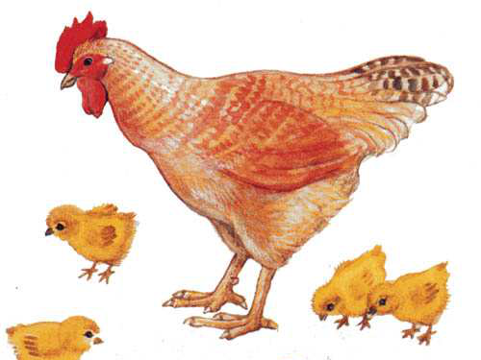
Детеныши животных:
у кошки – котята, а у …

Slide 18
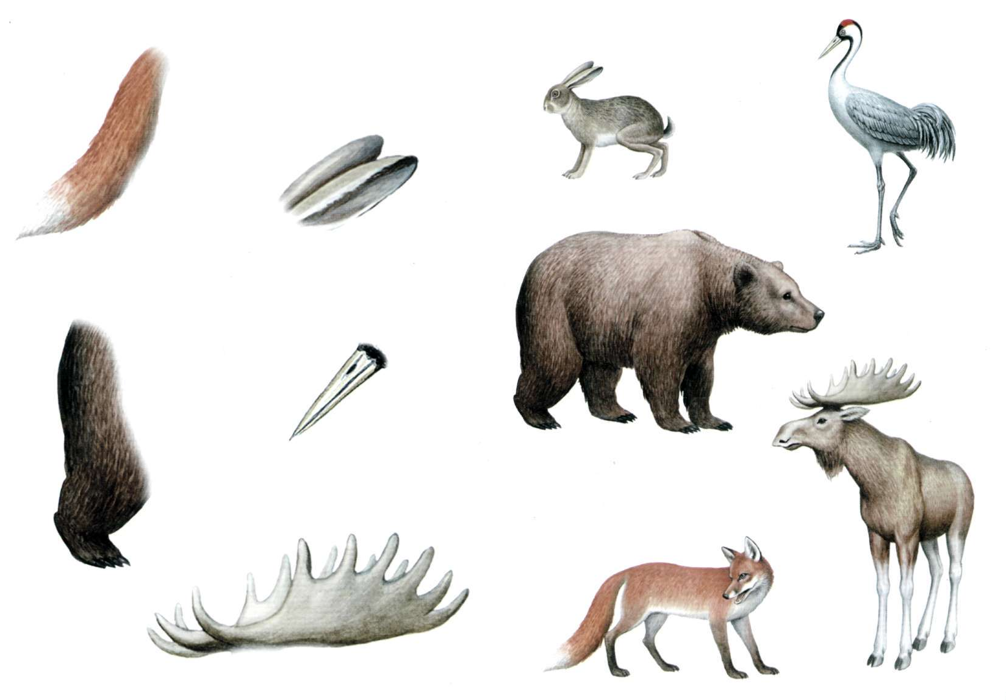
Образование притяжательных прилагательных от имени существительных
У собаки лапа собачья, а у медведя …?

Slide 19
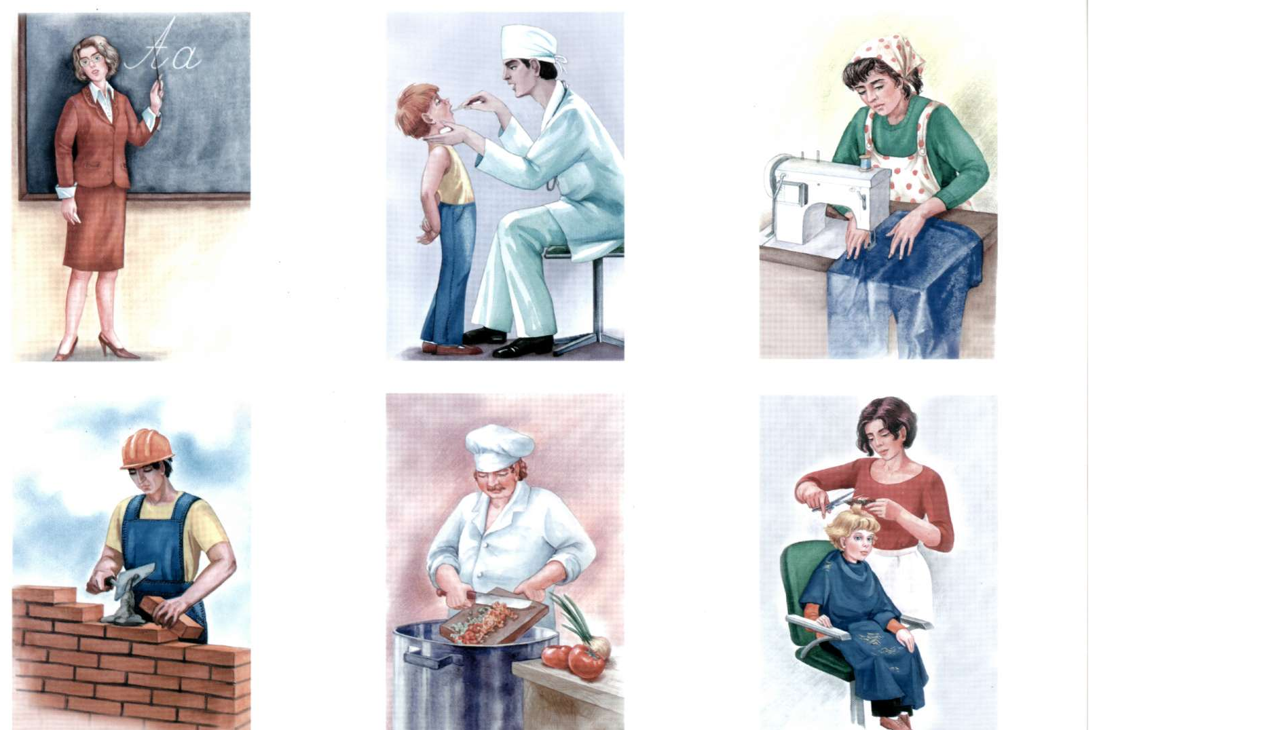
Глагольный словарь: что делают?

Slide 20

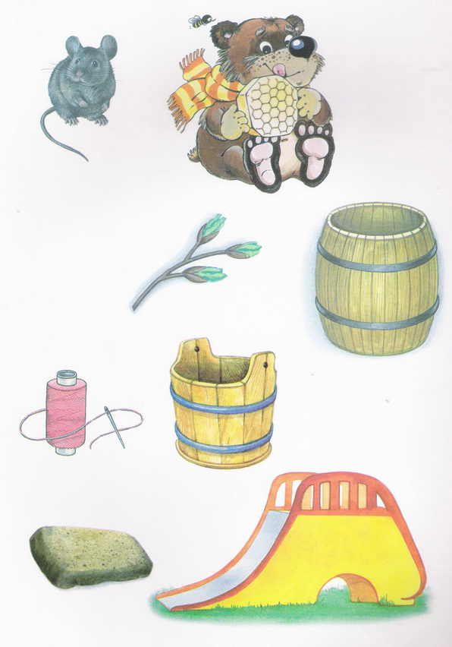
Фонематический слух
Дифференциация звуков

Slide 21
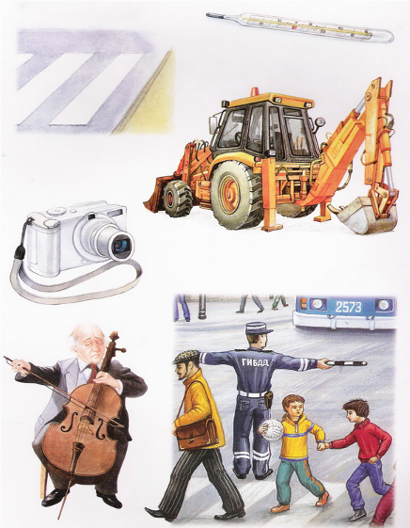
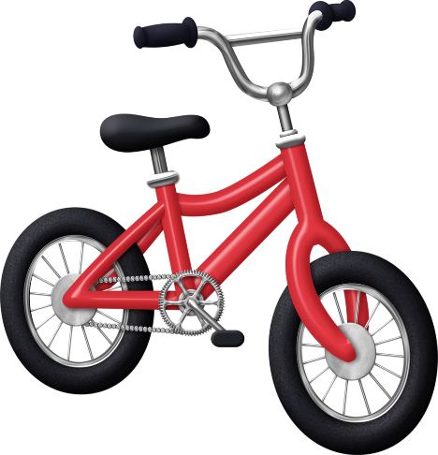
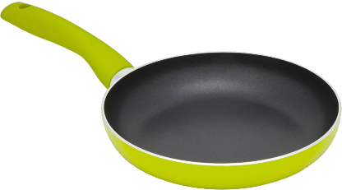

Воспроизведение слов сложной слоговой структуры

Slide 22


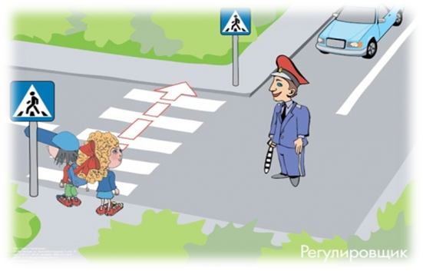
Проверка сформированности звуко - слоговой структуры слова
У фотографа фотоаппарат со вспышкой
Щёткой чищу я щенка,
щекочу ему бока
Регулировщик руководит движением
на перекрёстке

Slide 23
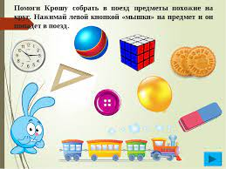
Исследование зрительного восприятия, пространственного праксиса может проводиться при выполнении следующих заданий:
- называние и дифференциация основных цветов и их оттенков;
- показ правой, левой руки;
- показ предметов впереди, позади, вверху, внизу.

Slide 24
Исследование состояния произвольной моторики включает следующие моменты:
- обследование произвольной мимической моторики (качество и объем движений мышц лба, глаз, щек);
- обследование речевой моторики (сила, точность, объем, переключаемость движений губ, языка, щек);
- состояние отдельных компонентов общей произвольной моторики: статическая и динамическая координация, одно­временность, отчетливость движений;
- обследование тонкой моторики пальцев рук (качества и степени дифференцированного движения, возможности действий с предметами).

Slide 25
Исследование состояния моторики.
- Исследование состояния общей моторики проводится в процессе выполнения прыжков на обеих ногах; прыжков (попеременно) на правой, левой ноге; действий с мячом (поймать брошенный мяч, подбросить мяч над головой, поймать).
- Исследование состояния ручной моторики проводится в процессе выполнения заданий на определение:
а) кинестетической основы движений (одновременно вытянуть указательный палец и мизинец правой, левой руки, обеих рук; одновременно вытянуть указательный и средний пальцы правой, левой руки, обеих рук; соединить в кольцо большой палец правой
б) кинетической основы движений (поочерёдное сгибание и разгибание пальцев правой, левой руки, начиная с большого, с мизинца; «пальчики здороваются», одновременное изменение положений кистей рук: одна сжата в кулак, другая – с распрямленными пальцами; «кулак – ребро – ладонь».

Slide 26

- Обследование тонких движений пальцев рук
Определение качества и степени дифференцированности движений:
1. Сжать пальцы в кулак.
2. Загнуть каждый из пальцев попеременно то на правой, то на левой руке («Пальчики прячутся»).
3. Соединить пальцы одной руки с пальцами другой («Пальчики здороваются»).
- Обследование действий с предметами
1. Выложить узор мозаики.
2. Самостоятельно застегнуть пуговицы.
3. Вычертить карандашом вертикальные палочки в разлинованной тетради.
4. Нанизывать на нитку бусинки.
5. Укладывать в коробку правой и левой руками по одной 5 спичек (палочек).

Slide 27
Критерии оценки.
Оценка в баллах.
1 - низкий уровень;
2 - ниже среднего;
3 - средний;
4 - достаточный.
I. Звукопроизношение
1. Нарушение нескольких групп звуков.
2. Недостаточное произношение одной группы звуков. Звуки в речи присутствуют, но наблюдаются нарушения дифференциации звуков.
3. Звуки в речи присутствуют, но наблюдаются нарушения дифференциации звуков.
4. Звукопроизношение в норме.
II. Фонематические процессы
1. Не слышит данный звук в любой позиции.
2. Не дифференцирует оппозиционные звуки какой-либо группы, с заданием справляется, но допускает несколько ошибок.
3. С заданием справляется, но допускает несколько ошибок
4. Фонематические процессы в норме.
III. Словарный запас
1. Активный словарь ограничен бытовым уровнем.
2. Владеет простыми обобщающими понятиями, в речи в основном использует существительные и глаголы.
3. Использует все части речи, но не всегда точно отражает в речи приставочные глаголы (выливает - переливает); использует простые предлоги, в употреблении сложных допускает ошибки; пользуется антонимами, но при подборе синонимов испытывает затруднения.
4. Активный словарь близок к возрастной норме.

Slide 28
IV. Грамматический строй речи
1. Речь резко аграмматична.
2. Допускает большое или незначительное количество ошибок при словоизменении и словообразовании.
3. Допускает незначительное количество ошибок при словообразовании и словоизменении.
4. Грамматический строй близок к возрастной норме.
V. Связная речь
1. Фразовая речь резко аграмматична.
2. Испытывает значительные затруднения при составлении рассказа-описания, пользуется вопросно-ответной формой, не пользуется планом при построении рассказа, при описании использует не более двух признаков.
3. При составлении рассказа использует не более двух-трех предложений; не пользуется планом при построении рассказа, при описании использует не более двух признаков.
4. Умеет построить рассказ, пользуясь простыми распространенными предложениями и предложениями сложной синтаксической конструкции.

Slide 29
VI. Пространственная ориентировка
1. Не ориентируется на плоскости и в пространстве.
2. Владеет понятиями верх - низ, испытывает значительные затруднения в понятиях право - лево.
3. Ориентируется в пространстве, но при перенесении действий на плоскость испытывает затруднения.
4. Пространственная ориентировка соответствует возрасту.
VII. Артикуляционная моторика
1. Объем артикуляционных движений ограничен (мимика бедна), наличие дефектов в строении артикуляционного аппарата.
2. Неполный объем артикуляционных движений; неточное выполнение статических артикуляционных упражнений.
3. Статические артикуляционные упражнения выполняет в полном объеме; при выполнении динамических упражнений испытывает затруднения.
4. Строение и подвижность органов артикуляции без особенностей.

Slide 30
VIII. Мелкая моторика
1. Мелкая моторика ограничена (с трудом выполняет статичные пробы, наблюдаются гиперкинезы, тремор).
2. Испытывает затруднения при выполнении динамических проб.
3. Точно выполняет статические и динамические пробы, но испытывает затруднения в выполнении асимметричных движений обеими руками.
4. Мелкая моторика в норме.
Подобная форма мониторинга коррекционно-развивающей логопедической работы способствует более глубокому и детальному изучению речевого развития каждого ребенка и помогает намечать наиболее эффективные пути коррекции речевой патологии.

